Slide 1


GABARITO COMENTADO
DA PROVA
OBA 2017 - NÍVEL 2

Slide 2
Questão 1) (1 ponto) (0,2 cada acerto) Numere os astros abaixo de 1 a 5, de acordo com as distâncias deles ao Sol, sendo 1 para o mais próximo ao Sol e 5 para o mais distante.
5
4
1
3
2

Slide 3
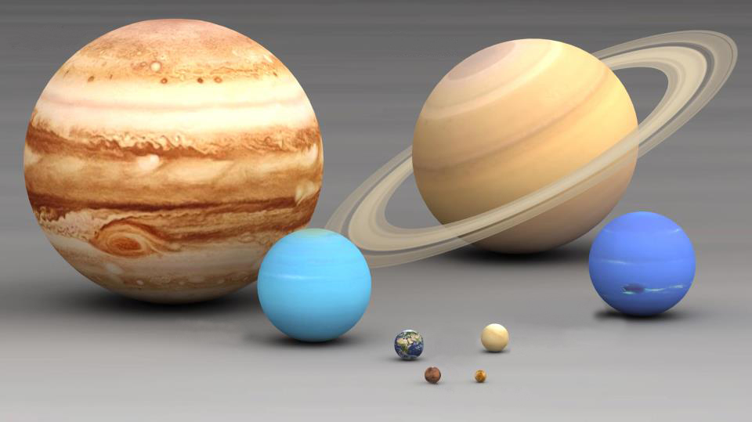
Questão 2) (1 ponto) (0,25 cada acerto) Abaixo estão os planetas do Sistema Solar em escala correta de volume. Escreva os nomes dos planetas indicados pelas linhas tracejadas.
Júpiter
Saturno
Urano
(Aceitamos Netuno)
Mercúrio

Slide 4
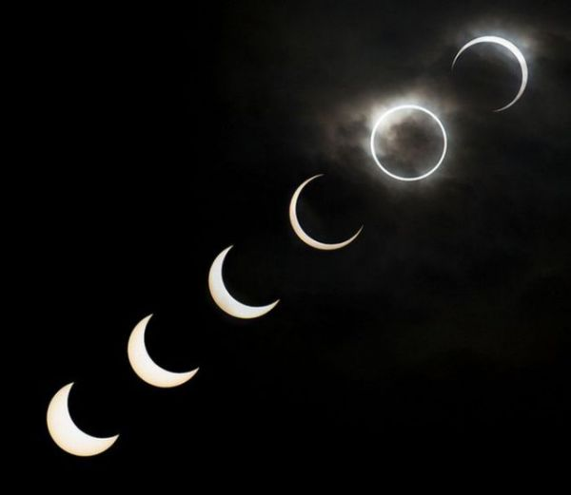
Questão 3 ) (1 ponto) Ao lado tem uma sequência de fotos de um eclipse anular do Sol, similar ao que ocorreu em fevereiro de 2017 e foi visível como parcial também em grande parte do Brasil
Pergunta 3) Coloque um X na única afirmação correta sobre o que ocorre num eclipse do Sol.
( ) A Lua está entre o Sol e Terra.
( ) A Terra está entre o Sol e a Lua.
( ) O Sol está passando entre a Terra e a Lua.
( ) A Terra está passando na frente do Sol.
( ) Um buraco negro está passando na frente do Sol.
X

Slide 5
Questão 4) (1 ponto) Todos planetas, planetas anões e luas têm dias. Abaixo tem uma tabela com a duração dos dias de vários astros.
Dado: h = hora, min = minuto.
Astro | Mercúrio | Vênus | Terra | Marte | Júpiter | Saturno | Urano | Netuno | Plutão
Duração do dia | 1407 h e 30 min | 2802 horas | 24 horas | 24 h e 37 min | 9 h e 48 min | 10 h e 12 min | 17 h e 54 min | 19 h e 6 min | 153 h e 17 min
Pergunta 4) Qual astro tem o dia mais curto?
Júpiter
Resposta 4): ...................

Slide 6
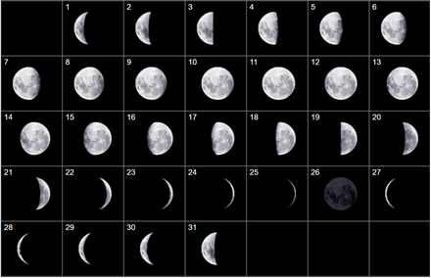
Questão 5) (1 ponto) Como você sabe, a cada dia a Lua tem uma aparência (fase). Abaixo temos 31 imagens sequenciais da Lua como vista do Hemisfério Sul.
Pergunta 5a) (0,5 ponto) Qual o número da imagem ao lado que melhor representa a fase da Lua, hoje, dia da prova da OBA?
19
Resposta 5a) _ _ _ _ _ _
Obs. Aceitamos também 18 e 20
Pergunta 5b) (0,5 ponto)Qual o número da imagem ao lado que melhor representa a fase da Lua Cheia?
11
Resposta 5b) _ _ _ _ _ _
Obs. Aceitamos também 10 e 12

Slide 7
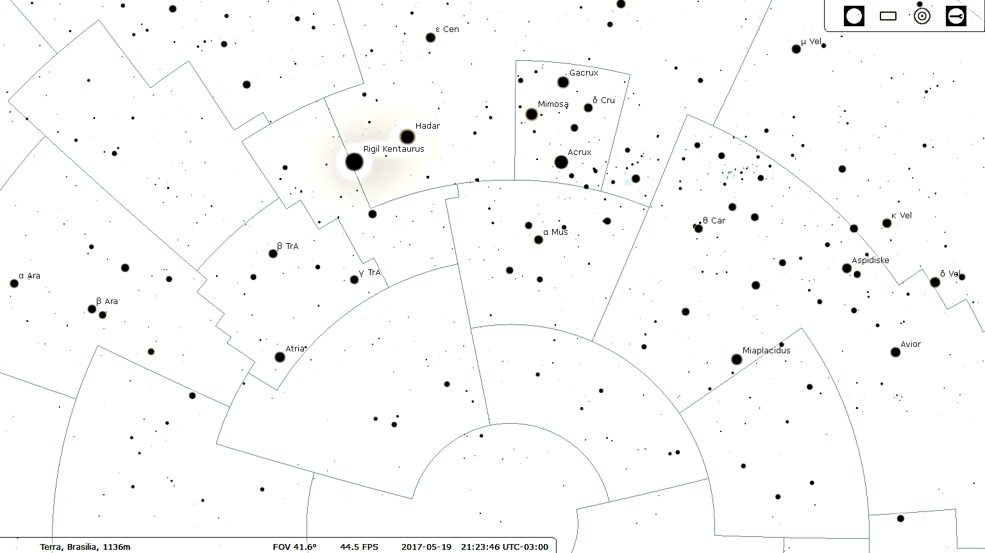
Questão 6) (1 ponto) (0,5 cada acerto) Abaixo tem uma imagem do céu obtida a partir do programa de computador chamado Stellarium mostrando uma região do céu, próxima do Polo Celeste Sul, na data de 19/05/17 (dia da prova da 20ª OBA). Os tamanhos das bolinhas pretas indicam o brilho das estrelas, isto é, bolinha preta grande significa que a estrela é bem brilhante.
Pergunta 6a) (0,5 ponto) Pinte de qualquer cor toda a área da constelação do Cruzeiro do Sul na figura da página anterior.
Obs. Não podemos aceitar se só marcaram as 4 estrelas da “cruz”.
Pergunta 6b) (0,5 ponto) Faça uma seta (→) na figura da página anterior indicando a estrela mais próxima ao Sol. Dica: ela é a estrela mais brilhante desta região do céu.

Slide 8
Questão 7) (1 ponto) (0,25 cada acerto) Escreva sobre os pontinhos o nome do planeta a partir das informações dadas.
 | Não tem luas, orbita entre o Sol e a Terra e tem quase o volume da Terra. É o mais quente dos planetas. Efeito estufa gigantesco. Brilha mais que todos.
 | Tem duas luas pequenas. Deverá ser o primeiro a ser visitado por astronautas. Tem metade do diâmetro da Terra e superfície avermelhada.
 | Tem o mais intenso campo magnético. Tem aneis. Não é Saturno. É o segundo mais brilhante. Gasoso. Tem o dia mais curto, mas é o maior de todos.
 | Pouco maior do que Vênus. Tem campo magnético e auroras. Gira ao redor do Sol entre Vênus e Marte. Tem vida em abundância. Tem muita água.
VÊNUS
MARTE
JÚPITER
TERRA

Slide 9
Questão 8) (1 ponto) O foguete do nível 2 da Mostra Brasileira de Foguetes é feito com um tubo de papel (do tamanho aproximado de um lápis), contendo uma ponta (em geral feita de papel alumínio) e “asinhas”. Para fazê-lo voar ou se assopra dentro dele com um canudo de refrigerante ou prende-se o foguete numa garrafa PET e aperta-se ela fortemente.
Pergunta 8) (0,2 cada acerto) Escreva C (certo) ou E (errado) em cada afirmação.
( ) | O foguete vai mais longe quando é lançado horizontalmente.
( ) | Se a ponta do foguete for muito pesada ele não vai longe.
( ) | Para ele ir longe devemos assoprar bem forte dentro do foguete.
( ) | Se o foguete for muito pesado não irá longe.
( ) | Se as “asinhas” forem muito grandes o foguete não vai longe.
E
C
C
C
C

Slide 10
Questão 9) (1 ponto) (0,2 cada acerto) Para se colocar um satélite para orbitar ao redor da Terra é preciso dar altíssima velocidade a ele. Só foguetes com múltiplos estágios conseguem atingir velocidades tão altas.
Pergunta 9) Numere as figuras de 1 a 5 de acordo com as velocidades deles, sendo 1 para o mais lento e 5 para o mais rápido de todos.
3
1
5
2
4
.....................
.....................
.....................
.....................
....................

Slide 11
Questão 10) (1 ponto) Os foguetes são utilizados para levar pessoas ao espaço (os astronautas), mas principalmente cargas como, por exemplo, os satélites artificiais, os telescópios espaciais, levar sondas a outros planetas etc.
Pergunta 10) (0,2 cada acerto) Escreva C (certo) ou E (errado) em cada afirmação.
( ) | Foguetes só levam astronautas ao espaço.
( ) | Satélites artificiais servem para ajudar na previsão do clima.
( ) | Satélites artificiais “fotografam” o planeta para descobrir queimadas ilegais.
( ) | Satélites artificiais permitem vermos jogos ao vivo até do Japão.
( ) | Foguetes são movidos com pólvora e dinamite.
E
C
C
C
E

Slide 12








Contatos:
 | @obabr
 | @oba_olimpiada
 | obaoficial
 | canal_oba_mobfog
 | oba.secretaria@gmail.com
 | (21) 98272-3810
 | (21) 2334-0082 (21) 4104-4047 (21) 2254-1139
www.oba.org.br

